Slide 1

ỦY BAN NHÂN DÂN QUẬN LONG BIÊN
TRƯỜNG MẦM NON NGUYỆT QUẾ
LÜNH VùC PH¸T TRIÓN THÈM Mü
Đề tài: Dạy hát “ Cả nhà đều yêu ‘’ – Nhạc Bùi Anh Tôn
TCÂN : Ô số bí mật
Giáo viên: Nguyễn Thị Phương Ly

Slide 2

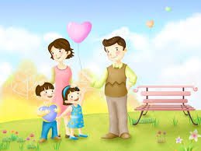
Dạy hát “ Cả nhà đều yêu “
Nhạc: Bùi Anh Tôn

